Slide 1




كيف تستخدم الموارد الطبيعية؟
المـــادة / العلــــــــــــــوم
الصـف : الثاني
Thursday, 4/2/2021

Slide 2




الوقاية من فايروس كورونا
غسل اليدين بالصابون
تجنب لمس العينين والأنف بيد ملوثة
تجنب الاتصال المباشر
مع الآخرين
لا تشارك كمامتك مع الآخرين

Slide 3

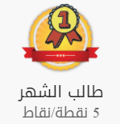
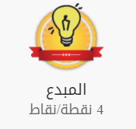

كيف تستخدم الموارد الطبيعية؟

Slide 4

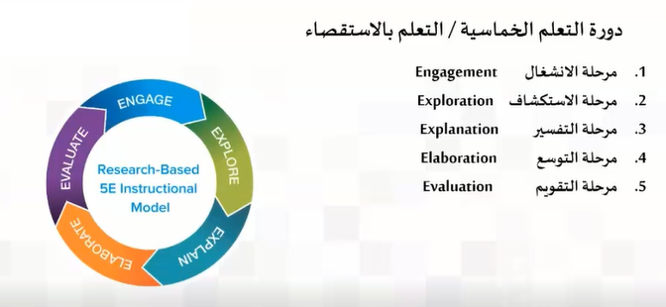

مراحل سير الحصة
دورة التعلم الخماسية 5E

Slide 5

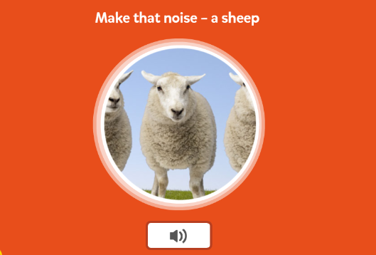

التهيئة الحافزة
مرحلة : التحفيز
استراتيجية : لغز الصوت؟
sheep

Slide 6

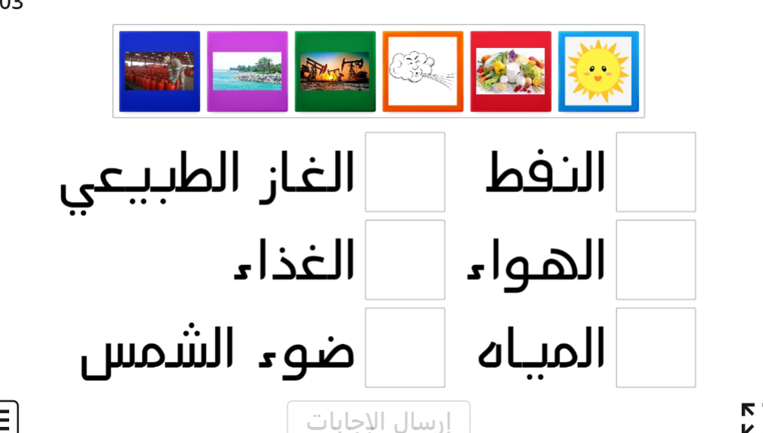
مرحلة : التحفيز
التهيئة الحافزة
نشاط تفاعلي
https://wordwall.net/ar/resource/5579187/%D8%A7%D9%84%D9%85%D9%88%D8%A7%D8%B1%D8%AF-%D8%A7%D9%84%D8%B7%D8%A8%D9%8A%D8%B9%D9%8A%D8%A9-%D9%84%D9%84%D8%A3%D8%B7%D9%81%D8%A7%D9%84

Slide 7
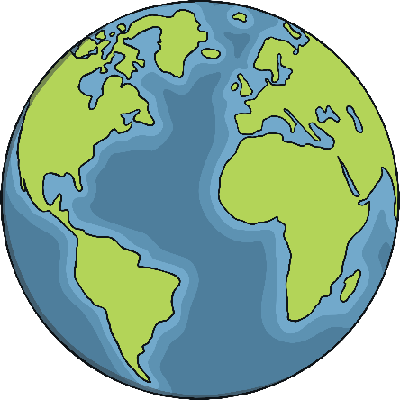






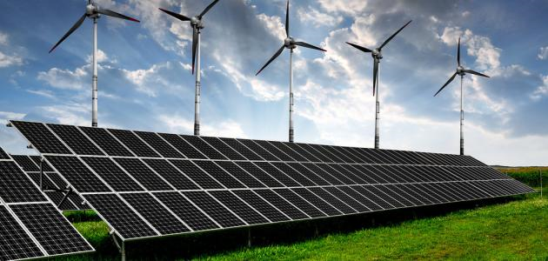

كيف تستخدم الموارد الطبيعية؟
ناتج التعلم:
يصف كيف يستخدم الإنسان الموارد الطبيعية.
كلمات الدرس:
الموارد الطبيعية natural resources
المعادن metals
الطاقة energy
المنتجات products

Slide 8
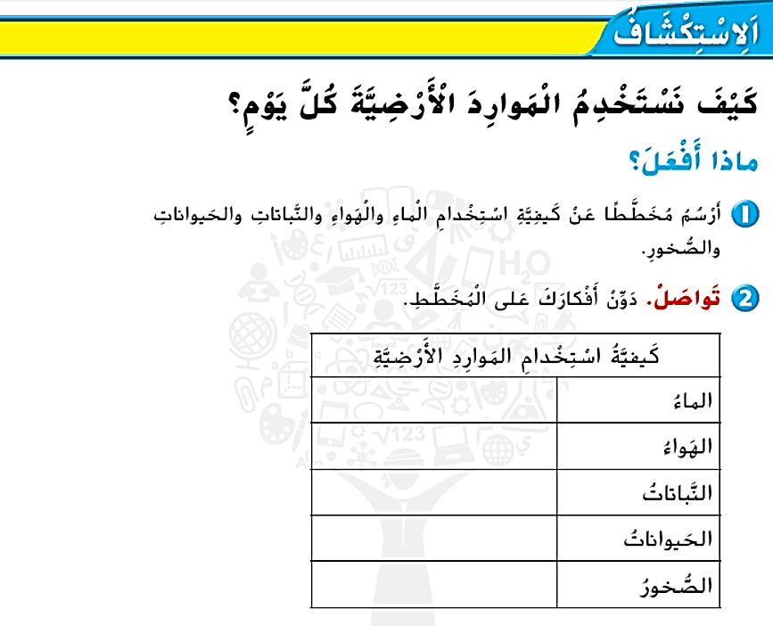




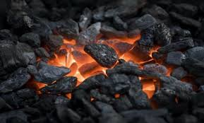
استراتيجية : رسم جدول
مهارة :الاستقصاء المنظم
مرحلة : الاستكشاف
الدرس: كيف تستخدم الموارد الطبيعية؟
ناتج التعلم: يصف كيف يستخدم الإنسان الموارد الطبيعية.
كلمات الدرس: الموارد الطبيعية natural resources-المعادن metals-الطاقة energy -المنتجات products
الزيت
الشرب - طبخ الطعام - الأستحمام
التنفس - التبريد
الغذاء – الأثاث - الملابس - الأدوية
الغذاء – الملابس
البناء – صنع الأدوات – المجوهرات - النقود

Slide 9
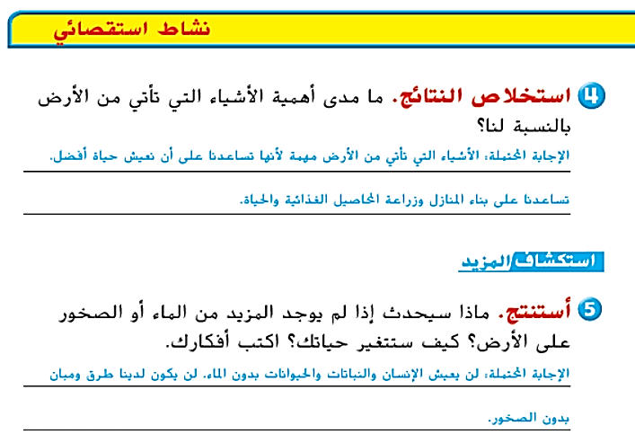
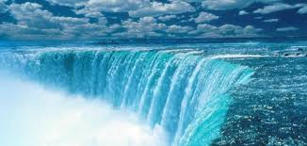
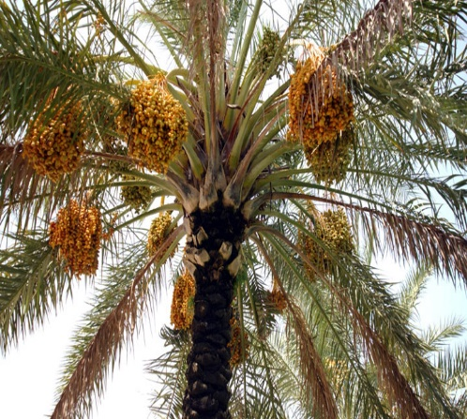
استراتيجية : رسم جدول
مهارة :الاستقصاء المنظم
مرحلة : الاستكشاف
الدرس: كيف تستخدم الموارد الطبيعية؟
ناتج التعلم: يصف كيف يستخدم الإنسان الموارد الطبيعية.
كلمات الدرس: الموارد الطبيعية natural resources-المعادن metals-الطاقة energy -المنتجات products
This Photo by Unknown Author is licensed under CC BY-NC-ND

Slide 10
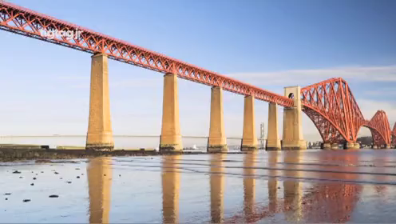
مهارة :استخدام وسائل التعلم السمعية والبصرية
مرحلة : الاستكشاف
استراتيجية: أسمع وأشاهد وأدون

Slide 11
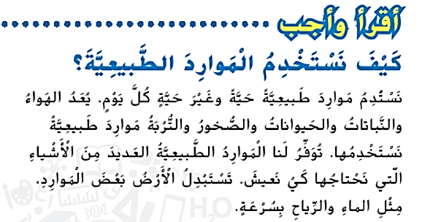
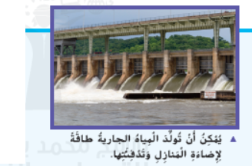

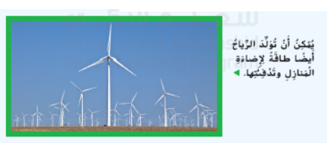
استراتيجية : قراءة الصور
مهارة :القراءة
مرحلة : الاستكشاف
الدرس: كيف تستخدم الموارد الطبيعية؟
ناتج التعلم: يصف كيف يستخدم الإنسان الموارد الطبيعية.
كلمات الدرس: الموارد الطبيعية natural resources-المعادن metals-الطاقة energy -المنتجات products
ص 250

Slide 12
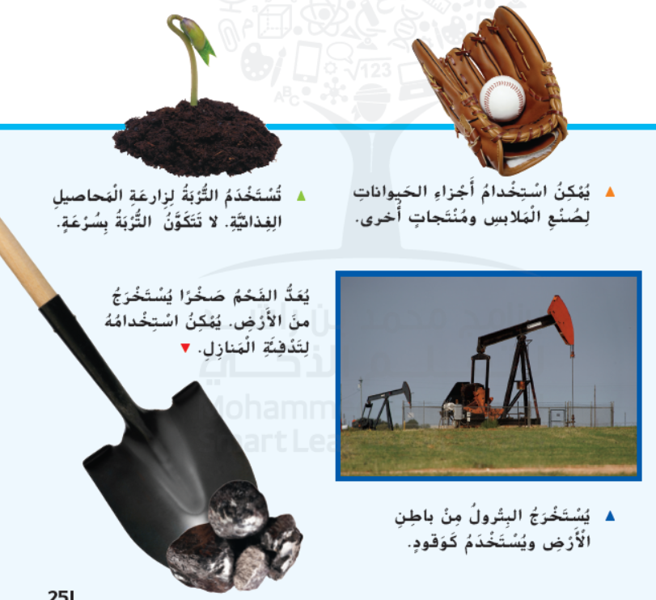
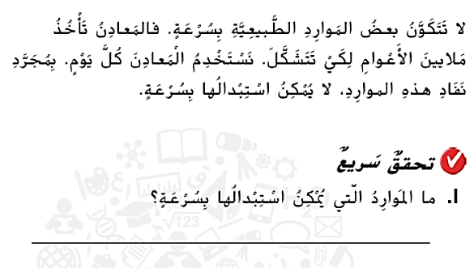
استراتيجية : قراءة الصور
مهارة :القراءة
مرحلة : الاستكشاف
الدرس: كيف تستخدم الموارد الطبيعية؟
ناتج التعلم: يصف كيف يستخدم الإنسان الموارد الطبيعية.
كلمات الدرس: الموارد الطبيعية natural resources-المعادن metals-الطاقة energy -المنتجات products
الرياح، الماء

Slide 13


استراتيجية : صح أو خطأ
مهارة :التطبيق
مرحلة : الشرح
الدرس: كيف تستخدم الموارد الطبيعية؟
ناتج التعلم: يصف كيف يستخدم الإنسان الموارد الطبيعية.
كلمات الدرس: الموارد الطبيعية natural resources-المعادن metals-الطاقة energy -المنتجات products
يتم صنع الموارد الطبيعية من قبل البشر.
تقييم مرحلي
a)
صح
b)
خطأ

Slide 14


استراتيجية : صح أو خطأ
مهارة :التطبيق
مرحلة : الشرح
الدرس: كيف تستخدم الموارد الطبيعية؟
ناتج التعلم: يصف كيف يستخدم الإنسان الموارد الطبيعية.
كلمات الدرس: الموارد الطبيعية natural resources-المعادن metals-الطاقة energy -المنتجات products
يعتبر من الموارد الطبيعية:
تقييم مرحلي
a)
c)
التربة
البلاستيك
b)
d)
الماء
الطاقة

Slide 15
استراتيجية : صح أو خطأ
مهارة :التطبيق
مرحلة : الشرح
الدرس: كيف تستخدم الموارد الطبيعية؟
ناتج التعلم: يصف كيف يستخدم الإنسان الموارد الطبيعية.
كلمات الدرس: الموارد الطبيعية natural resources-المعادن metals-الطاقة energy -المنتجات products
توفر الموارد الحيوانية: , و
تقييم مرحلي
a)
c)
الغذاء
الصوف
b)
d)
مواد البناء
السماد

Slide 16
استراتيجية : صح أو خطأ
مهارة :التطبيق
مرحلة : الشرح
الدرس: كيف تستخدم الموارد الطبيعية؟
ناتج التعلم: يصف كيف يستخدم الإنسان الموارد الطبيعية.
كلمات الدرس: الموارد الطبيعية natural resources-المعادن metals-الطاقة energy -المنتجات products
أي من الموارد المعدنية هي التالية؟
تقييم مرحلي
a)
c)
المطاط
النفط والفحم
b)
d)
صحتنا
المجوهرات

Slide 17


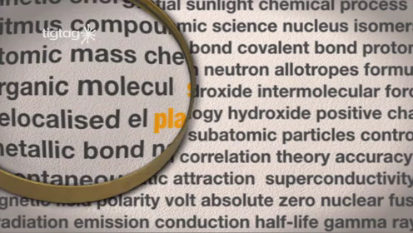
مهارة :التفكير العليا
مرحلة : التفسير
الدرس: كيف تستخدم الموارد الطبيعية؟
ناتج التعلم: يصف كيف يستخدم الإنسان الموارد الطبيعية.
كلمات الدرس: الموارد الطبيعية natural resources-المعادن metals-الطاقة energy -المنتجات products
استراتيجية : اكتشف اللغز؟
تقييم مرحلي

Slide 18

مهارة :التفكير العليا
مرحلة : التفسير
الدرس: كيف تستخدم الموارد الطبيعية؟
ناتج التعلم: يصف كيف يستخدم الإنسان الموارد الطبيعية.
كلمات الدرس: الموارد الطبيعية natural resources-المعادن metals-الطاقة energy -المنتجات products
استراتيجية : اكتشف اللغز؟
تقييم مرحلي

Slide 19

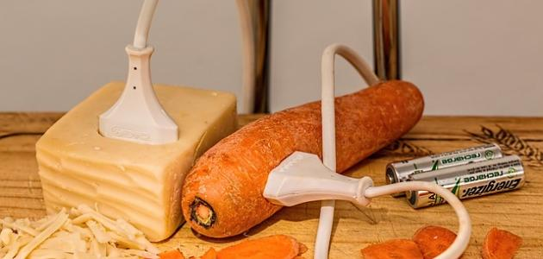
مهارة :التفكير العليا
مرحلة : التوسع
الدرس: كيف تستخدم الموارد الطبيعية؟
ناتج التعلم: يصف كيف يستخدم الإنسان الموارد الطبيعية.
كلمات الدرس: الموارد الطبيعية natural resources-المعادن metals-الطاقة energy -المنتجات products
استراتيجية:التفكير النقدي
طلبت معلمة العلوم من راشد أن يكتب موضو عا عن الوقود الحيوي , فما هو؟
يُعبّر مصطلح الوقود الحيوي بالإنجليزية: (Biofuel) عن الوقود المشتق من أي كتلة حيوية؛ مثل النباتات، الطحالب، أو حتى نفايات الكائنات الحية، بحيث تحتوي تلك المواد على مواد أولية يمكن تحويلها بكل سهولة لإنتاج ما يسمى بالوقود الحيوي،
برأيك لماذا يعتبر الوقود الحيوي وقودا صديقا للبيئة؟
كما يعتبر الوقود الحيوي بديلاً ممتازاً للوقود الأحفوري؛ مثل الفحم الحجري، والبترول، والغاز الطبيعي.

Slide 20

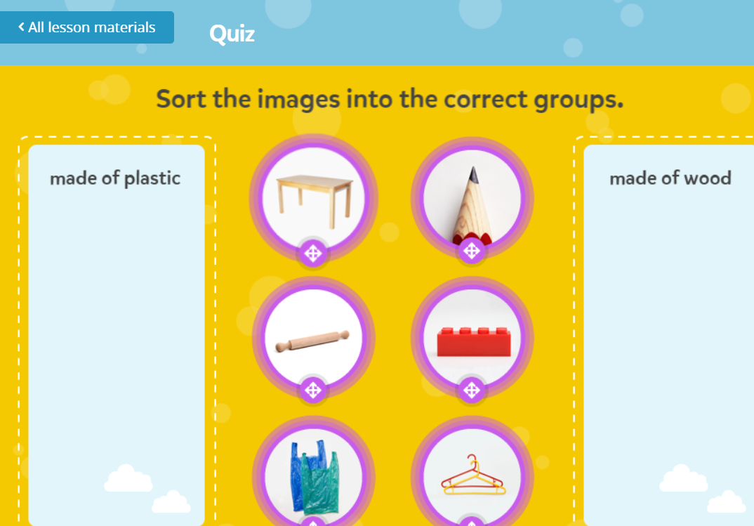
مرحلة : التقويم
الدرس: كيف تستخدم الموارد الطبيعية؟
ناتج التعلم: يصف كيف يستخدم الإنسان الموارد الطبيعية.
كلمات الدرس: الموارد الطبيعية natural resources-المعادن metals-الطاقة energy -المنتجات products
https://www.tigtagjunior.com/mindmap/#/lessons/CLASS00610/present/interactive-quiz

